Slide 1
Restnoteringar, utgående läkemedel och licenser
Var kan du hitta information?
Material från Läkemedelscentrum
2025-12-18

Slide 2
Restnoteringar – vad gör Läkemedelscentrum?
Restrådet:
Bevakar vissa restnoterade läkemedel och publicerar restmeddelanden på vårdgivarwebben. Du hittar informationen på sidan för restnoteringar, utgående läkemedel och licenser eller genom att klicka dig fram på webben via Region Värmland → Läkemedel → Vårdgivarwebben → Restnoteringar, utgående läkemedel och licenser.
Mallfarmaceuter uppdaterar information i ordinationsmallar.
Avdelningsfarmaceuter hanterar lager och sortiment i läkemedelsförråden hos de vårdenheter som har tjänsten läkemedelsservice (LMS).
Information publiceras löpande i nyhetsbladet Läkemedelsnytt.

Slide 3
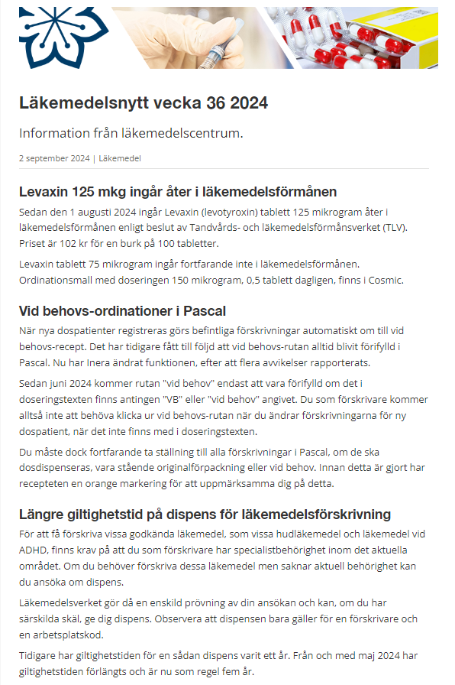
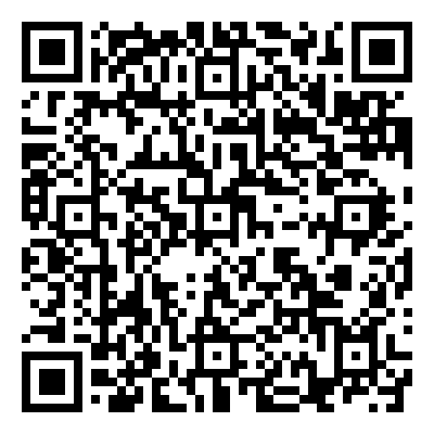
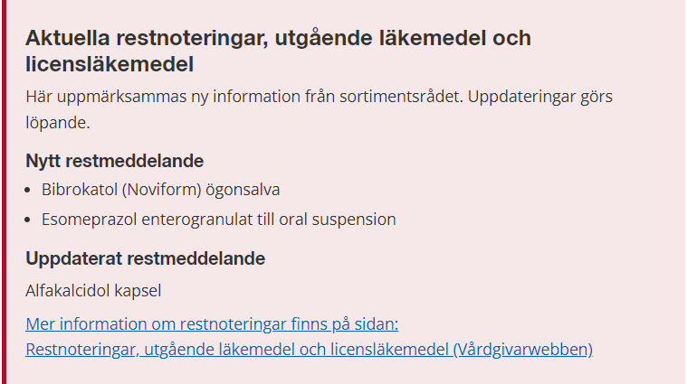
Läkemedelsnytt
Nyhetsblad med löpande uppdateringar om läkemedel, restnoteringar och vad som ändras i Rekommenderade läkemedel.
Ges ut av Läkemedelscentrum.
Du får lättast tillgång till
nyhetsbladet genom att
prenumerera via intranätet.
Scanna QR-koden för att
komma till prenumerationssidan.
I denna ruta finns information om utvalda nya restnoterade läkemedel samt uppdateringar av redan pågående restnoteringar. Här hittar du även en direktlänk till webbsidan för restnoterade läkemedel →

Slide 4
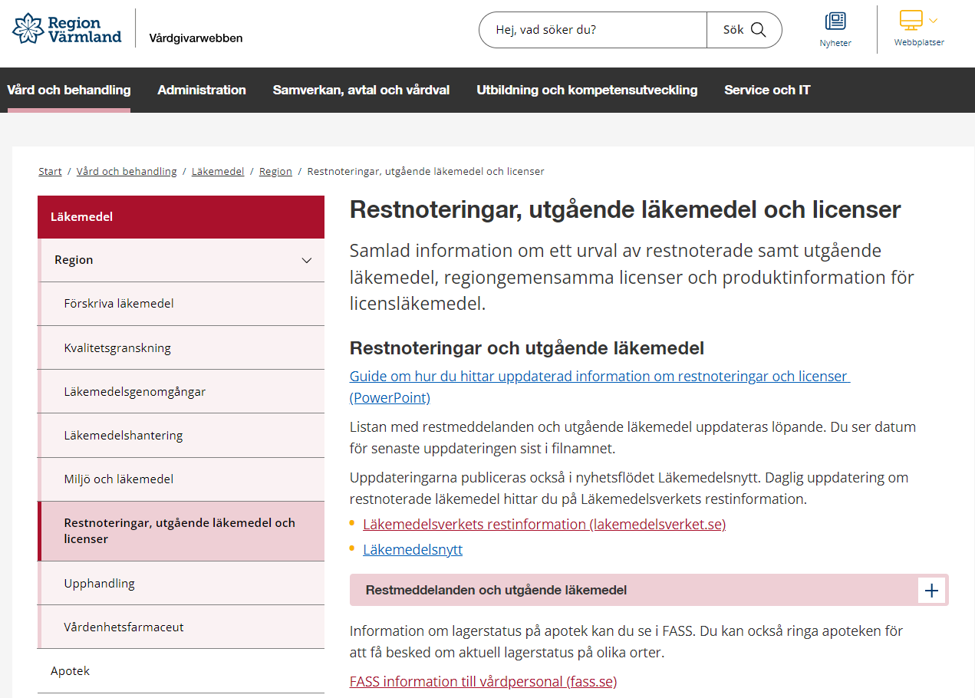
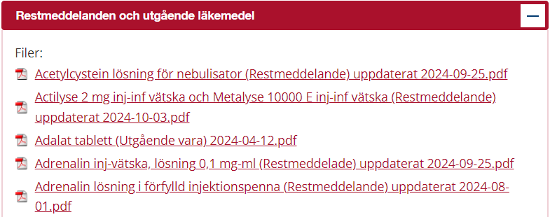
Från länken i den röda rutan i Läkemedelsnytt kan du klicka dig vidare till webbsidan med Restrådets publicerade restmeddelanden.
Om du klickar på + tecknet på raden för Restmeddelanden och utgående läkemedel får du upp hela listan med restmeddelanden.

Slide 5
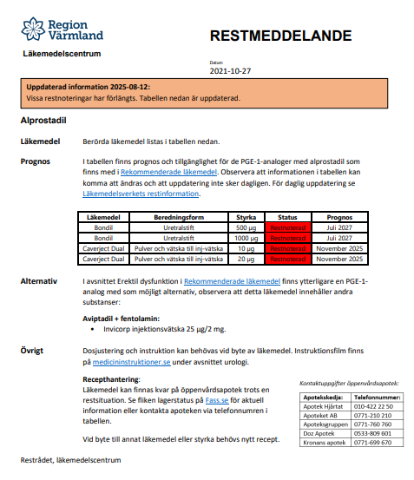
Restmeddelande
Exempel på hur ett restmeddelande kan se ut. Här finns bland annat information om:
Vilket läkemedel som är restnoterat
Hur länge restnoteringen väntas pågå
Vilka alternativ som finns att tillgå
Om regiongemensam licens finns
Recepthantering
Om Läkemedelsverket har beviljat särskilt tillstånd
Kontaktuppgifter till öppenvårdsapotek i Regionen
Vid uppdatering av restmeddelandet hittar du ny information överst i den rosa rutan.

Slide 6
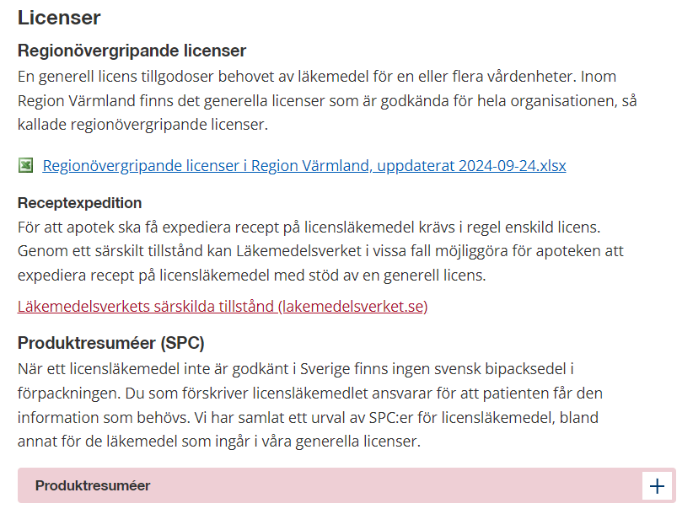
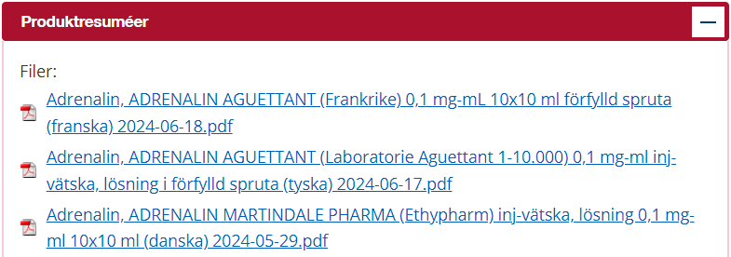
Information om licensläkemedel
Längre ner på webbsidan hittar du allmän information om licenser, en länk till Läkemedelsverkets särskilda tillstånd samt produktinformation (SPC) för de licensläkemedel som nämns i restmeddelanden och/eller är beviljade som regiongemensamma licenser.
Klicka på + tecknet för att få fram listan med produktresuméer.

Slide 7
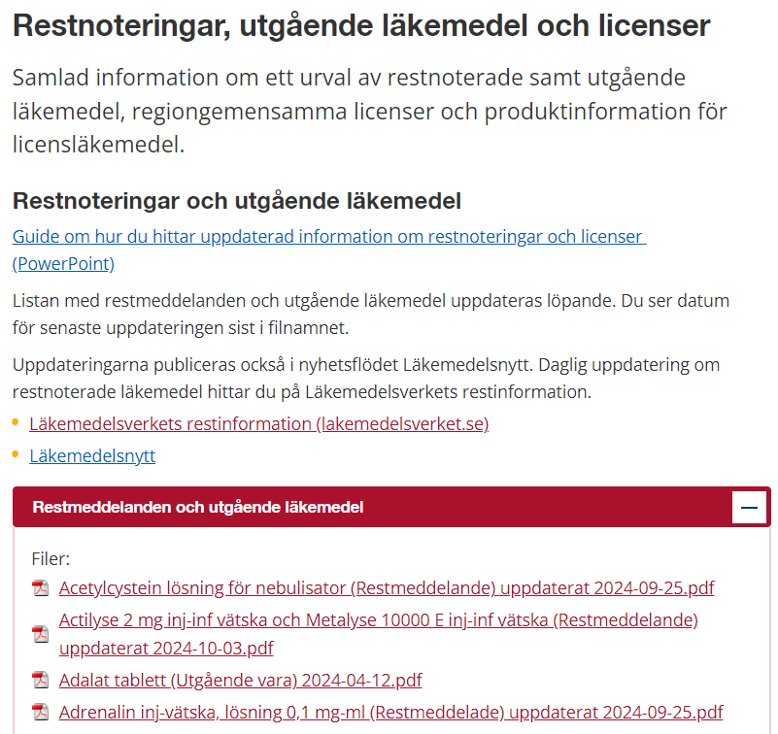
Hur kan du hålla dig uppdaterad?
Webbsidan Restnoteringar, utgående läkemedel och licenser uppdateras löpande men inte dagligen. Datumet i slutet av länken visar när restmeddelandet senast uppdaterades.
För daglig uppdatering om restnoterande läkemedel se Läkemedelsverkets restinformation.
Information om restnoterade läkemedel finns även på Fass.se och i SIL-online.

Slide 8
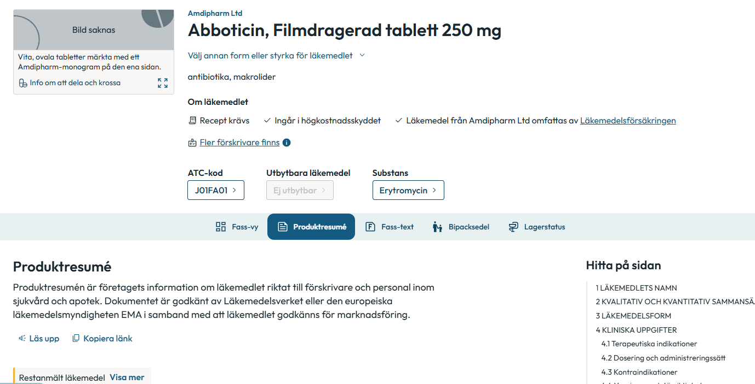
Restinformation på fass.se
I Fass finns information som visar om läkemedlet är restanmält till Läkemedelsverket.
Genom att klicka på rutan ”Restanmält läkemedel” kan du se mer information om resten.
Du kan även se om läkemedlet har något generiskt utbytbart alternativ samt kontrollera lagerstatus på öppenvårdsapoteken.
Vid en restnotering kan läkemedlet fortfarande finnas kvar på öppenvårdsapoteken. Kontrollera gärna lagerstatus före vidare åtgärd.

Slide 9
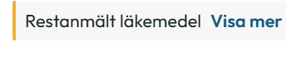
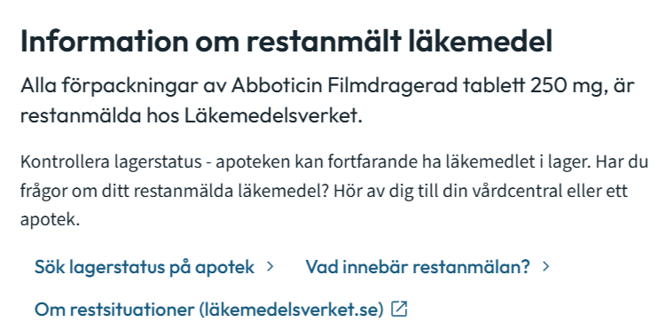
Restinformation på fass.se
När du klickar på ”Visa mer” och ”Visa mer information” får du mer information om det restnoterade läkemedlet.
Du kan även klicka dig vidare till Läkemedelsverket för att ta del av ytterligare information kring restnoteringen.

Slide 10
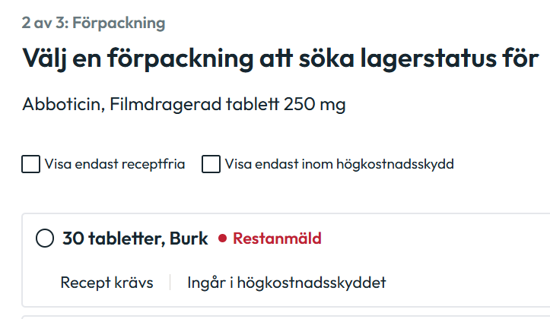
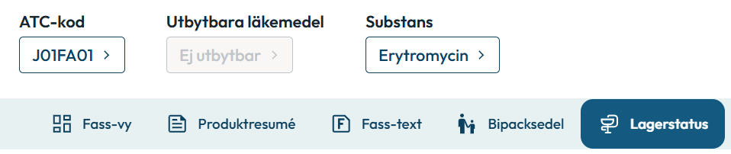
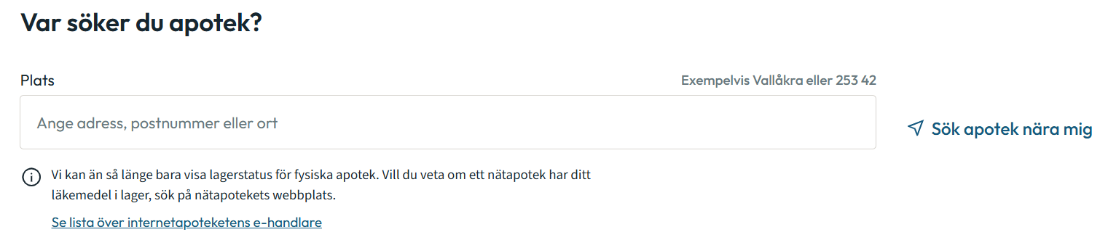
Funktioner på fass.se - lagerstatus
När du klickar på ”Lagerstatus” för aktuellt läkemedel får du upp en sökruta.
Välj den förpackning du vill se lagerstatus för.
Du kan välja att antingen ange en specifik ort eller klicka på ”Sök nära mig”. Väljer du ”Sök nära mig” kan du se lagerstatus för samtliga apotek i Värmland.

Slide 11
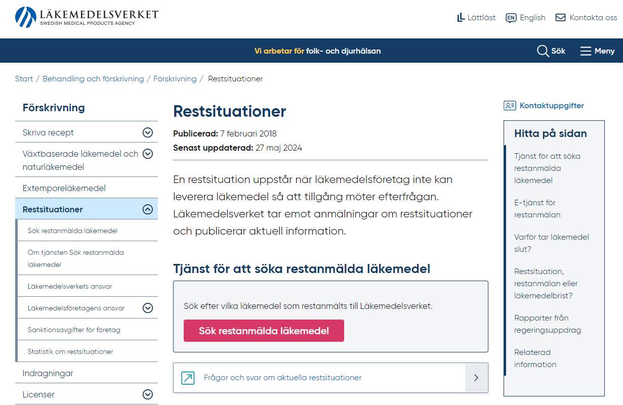
Restinformation på Läkemedelsverket
På läkemedelsverket.se kan du söka bland alla läkemedel som är restanmälda.
Du kan se både pågående och kommande restnoteringar.
Klicka på Sök restanmälda läkemedel för att komma till söktjänsten.

Slide 12
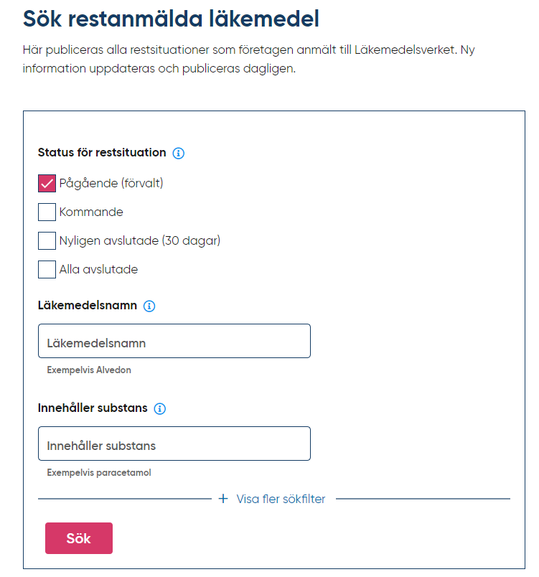
Sök restanmälda läkemedel på läkemedelsverket.se
I söktjänsten kan du välja att söka pågående rest, kommande rest samt se avslutade restnoteringar.
Om du klickar i pågående och/eller kommande får du upp alla restanmälda läkemedel i Sverige.
Är du enbart intresserad av att se restinformation för ett enskilt läkemedel eller en specifik substans kan du välja att enbart söka efter dessa.
Klicka på Sök för att få fram informationen.

Slide 13
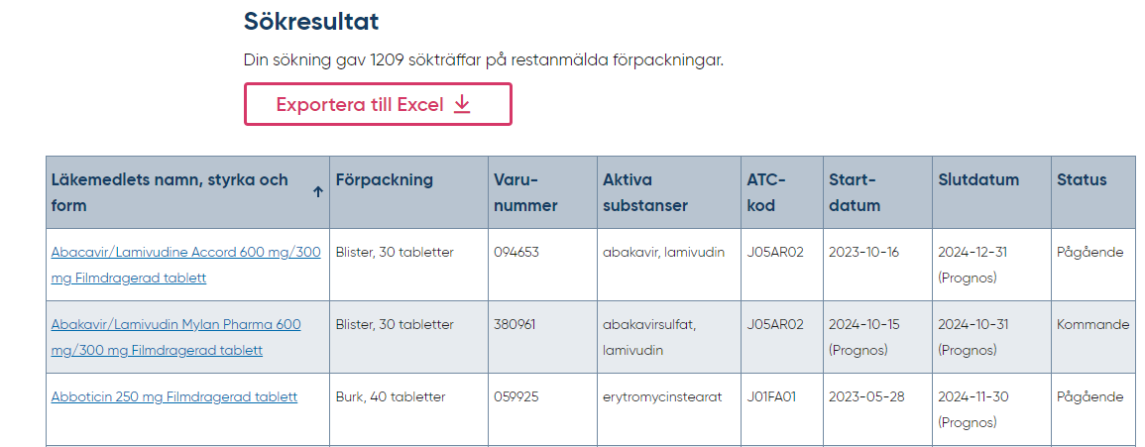
Sök restanmälda läkemedel på läkemedelsverket.se
I listan som kommer upp kan du sortera på flera olika parametrar. Om du vill se vilka läkemedel som väntas gå i rest inom en snar framtid kan du sortera listan via Startdatum och scrolla ner till närliggande datum.
Om du hellre vill ha listan i Excel-format klickar du på Exportera till Excel.

Slide 14
Information i ordinationsmallar i Cosmic
Arbetet med att manuellt uppdatera ordinationsmallar med information om restnoteringar är pausat från och med den 2023-06-15. Målsättningen är att återuppta arbetet när en mer automatiserad lösning finns på plats.
Ordinationsmallar på nya alternativ och relevanta licensläkemedel kommer fortfarande att skapas och underhållas efter behov.

Slide 15
Information i ordinationsmallar i Cosmic
Mallfarmaceuter märker upp ordinationsmallar samt skriver in prognos och annan information i ”Om mallen”.
Observera att detta inte syns i läkemedelslistan eller vid receptförnyelse!
Så hur kan man ta del av information för ett restnoterat läkemedel som patienten redan är ordinerad?
Sök upp läkemedlet i ny-fliken och se om ordinationsmallen är uppmärkt och uppdaterad med information (se nästa bild).

Slide 16
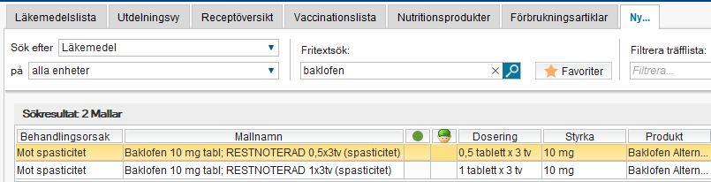
Ordinationsmallar uppmärkta med ”RESTNOTERAD”.
Information finns då också i fältet ”Om mallen” (se nästa bild).

Slide 17
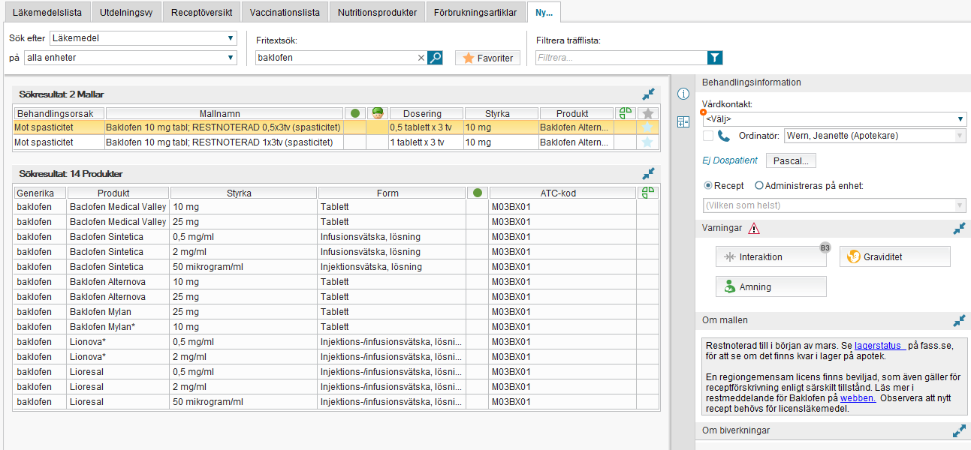

Slide 18
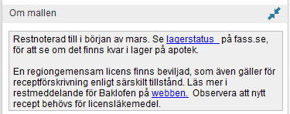
Här finns prognos för restnoteringen. Det kan också finnas:
info om eventuell regiongemensam licens
direktlänk till FASS.se
direktlänk till webben (om restmeddelande finns publicerat)

Slide 19
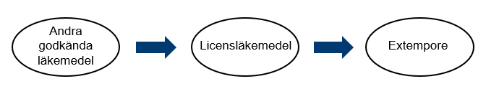
Licensläkemedel och extemporeläkemedel i Cosmic
Godkänt läkemedel

Slide 20
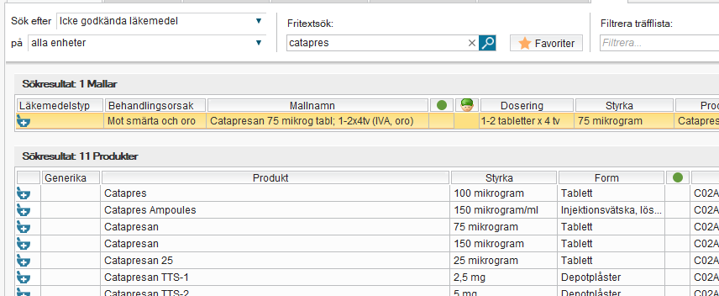
Se till att välja ”Icke godkända läkemedel” samt ”alla enheter” i urvalen uppe till vänster.
Sök på produktnamnet på aktuellt licensläkemedel eller extempore. Det går inte att få sökträff vid sökning på generiskt namn.
Om ingen träff genereras finns hjälpmallar att ordinera och förskriva med (se nästa bild).

Slide 21
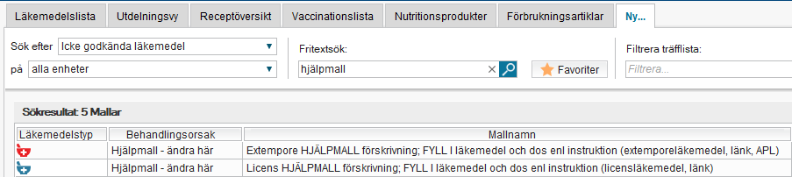
Hjälpmallarna har instruktioner, med information i varje fält, som behöver fyllas i för att slutföra en korrekt ordination och receptförskrivning.

Slide 22
Frågor, funderingar, synpunkter?
Restrådet på Läkemedelscentrum:
Nås via meddelandefunktionen nederst på sidan för Restnoteringar, utgående läkemedel och licenser eller via Läkemedelsförsörjningsenhetens telefon och mejl:
Tel.010-831 51 40 (mån-tors kl.08-16, fre kl.08-15) lakemedelsforsorjningsenheten@regionvarmland.se
Ordinationsmallar, klinisk farmaci, läkemedelsstatistik:
Farmacitjänsteenheten tel. 101-831 41 41 (vardagar kl.08-15) farmacitjansteenheten@regionvarmland.se
Avdelningsfarmaceut, läkemedelsförsörjning:
Läkemedelsförsörjningsenheten tel. 010-831 51 40
(mån-tors kl.08-16, fre kl.08-15) lakemedelsforsorjningsenheten@regionvarmland.se
Påminnelse: Prenumerera på Läkemedelsnytt för senaste nytt om läkemedel.
https://www.regionvarmland.se/regionvarmland/ovrigt/hantera-prenumerationer

